Slide 1


Oración martes 13
Curso escolar
2025-2026

Slide 2
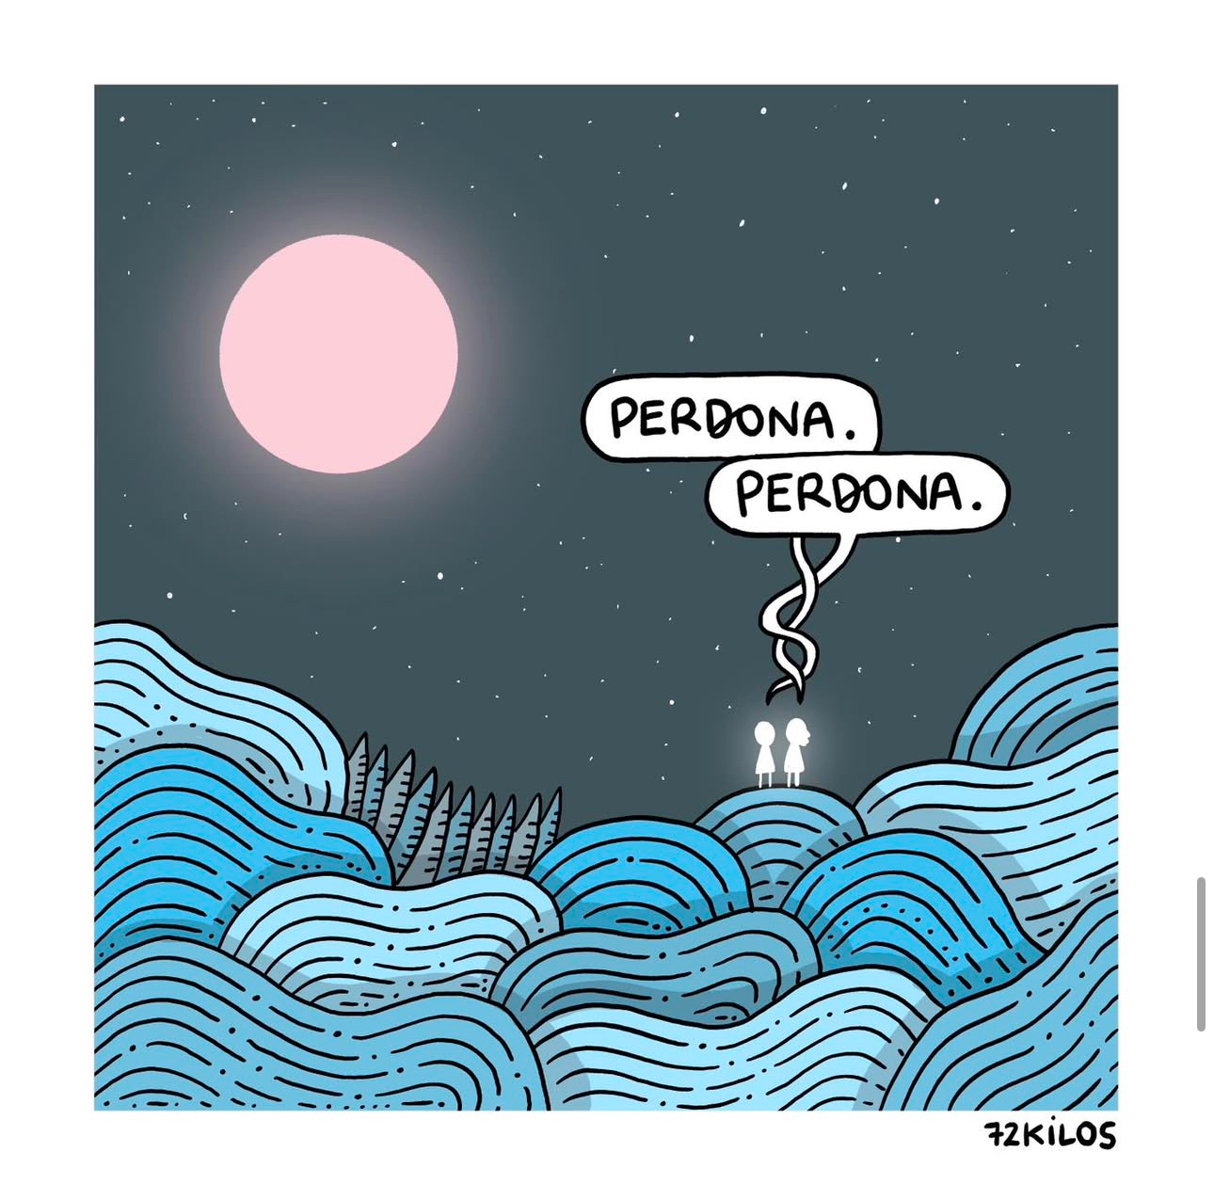
CUIDANDO A LOS DEMÁS TAMBIEN TE CUIDAS.
Al cuidar y perdonar a los demás, también sanas tu propio corazón.
“Sed bondadosos y compasivos unos con otros, perdonándoos mutuamente, así como Dios os perdonó en Cristo.”
— Efesios 4:32

Slide 3
¡Feliz martes!
Cierra los ojos y siente:
https://www.youtube.com/watch?v=Otc-hxw3jzQ&list=RDOtc-hxw3jzQ&start_radio=1

